Slide 1
飞行控制系统

Slide 2
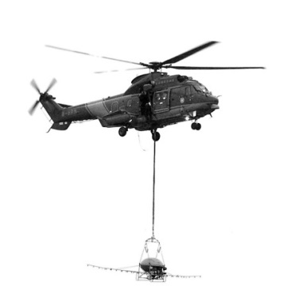
主要内容
1
无人机飞控系统基本构成
2
PID基本公式
3
Mohany互补滤波算法

Slide 3
无人机飞控系统基本构成
无人机飞控系统
无人机飞控系统是保证无人机正常空中作业的系统，由机架，动力系统，自驾仪系统，通信系统和地面站系统等多个系统组成。
自驾仪软件主要构成
导航：提供飞机准确导航信息，如飞机位置、低速、航向角等。主要
分为航迹推算系统及定位系统。
制导：航线飞行时制导律的生成（期望航向角，期望前飞速度，期望
姿态角）。
控制：包含外环位置和速度控制和内环姿态角控制。

Slide 4
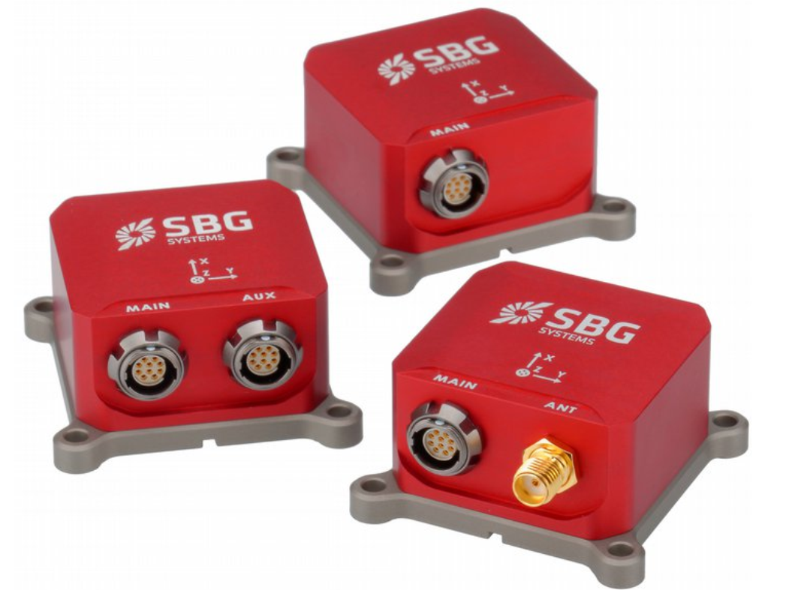
无人机飞控系统基本构成
导航
惯导测量系统
定位系统
三轴加速度计
三轴角速度计
三轴磁力计
全球定位系统（GPS）
室内定位系统
标定
互补滤波
雷达测距（低空有效）
气压高度（高空有效）

Slide 5
无人机飞控系统基本构成
制导
航段起始航点
2D/3D制导律
或轨迹跟踪
期望航向、滚转角、俯仰角
航段结束航点
当前位置坐标

Slide 6
无人机飞控系统基本构成
控制
外环控制/50Hz
内环控制/400Hz
位置、速度坐标转换
手动遥控
内环姿态控制
飞行模式（自主起降+航线飞行）
力和力矩分配
制导律或轨迹跟踪算法实现
PWM

Slide 7
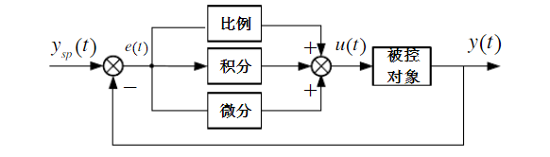
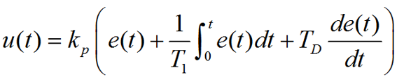
PID基本公式讲解
比例控制(Proportional control): 反应系统的基本偏差，P越大响应越快，但过大会造成系统不稳定。
积分控制(Integral control): 反应系统的累积误差，用于消除稳态误差。
微分控制(Derivative Control): 反应系统的偏差信号变化率，具有预见性，但过大会导致系统响应慢。

Slide 8

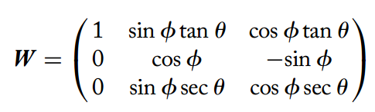
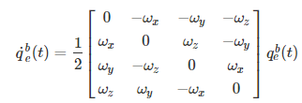
Mohany互补滤波算法
定义三轴姿态角向量
定义三轴角速度向量
那么换算成四元数与机体角速度的关系

Slide 9
Mohany互补滤波算法
预测
校正
归一化
一阶低通滤波器
三轴加速度
+
总误差
归一化
三轴磁力计
将磁力折射到正北方向

Slide 10
Mohany互补滤波算法
更新
陀螺仪实际测量值
PI
四元数更新
四元数换算

Slide 11
Thank You !

